Slide 1
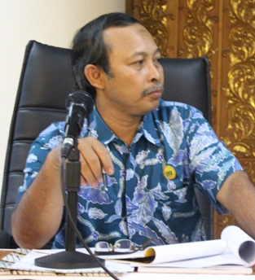
PENGEMBANGAN LITERASI SEKOLAH YANG ADAFTIF BAGI GENERASI Z

Slide 2
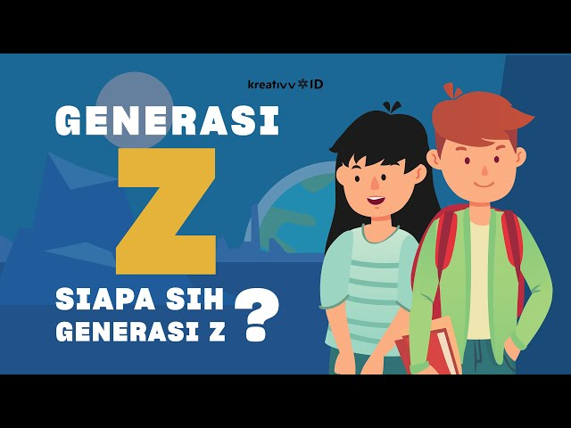
GENERASI Z
Berdasarkan teori generasi, generasi z merupakan, kelompok peserta didik yang lahir antara pertengahan 1990-an hingga awal 2010-an (tahun 1995 hingga 2012) tumbuh di era digital yang penuh dengan perkembangan teknologi informasi dan komunikasi (TIK)

Slide 3
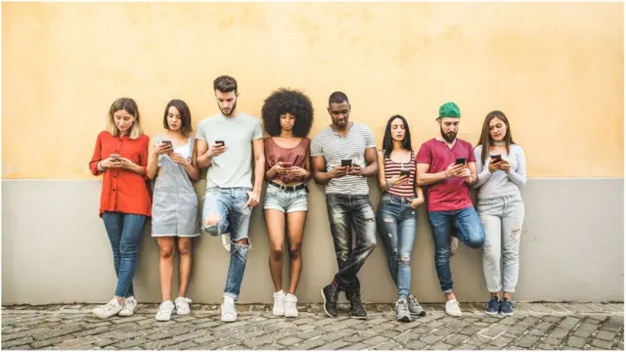
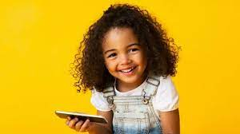
GEN Z
Generasi Z (Gen Z) adalah generasi yang lahir pada tahun 1995–2012. Mereka juga dikenal sebagai Zoomers. Gen Z adalah generasi pertama yang tumbuh dengan akses ke internet dan teknologi digital portabel sejak usia muda

Slide 4
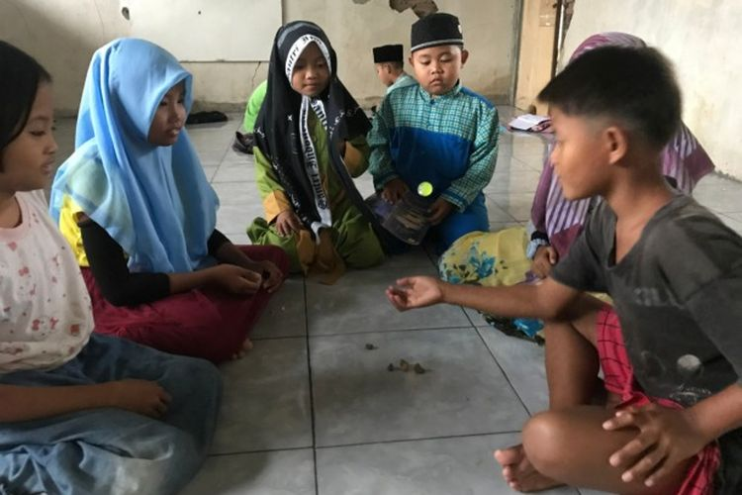
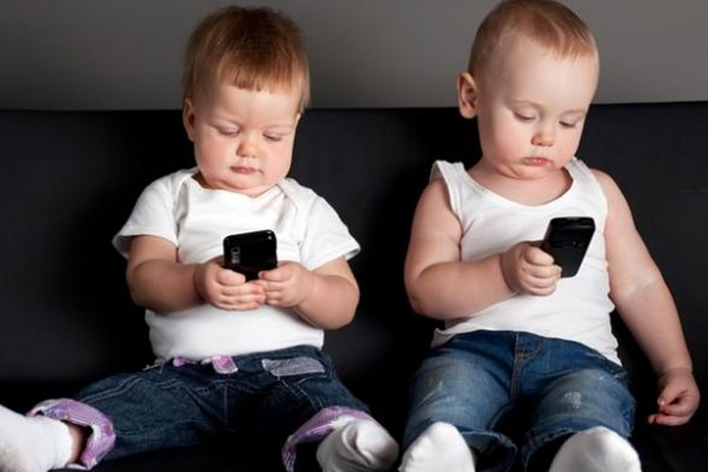
GENERASI Z
memiliki karakteristik yang berbeda dibandingkan dengan generasi sebelumnya
Generasi Z adalah generasi yang dari lahir berinteraksi dengan kemajuan teknologi.
Pengasuhan mereka bahkan banyak dibantu oleh teknologi dan internet
Sebelum 2012
1995-2012

Slide 5
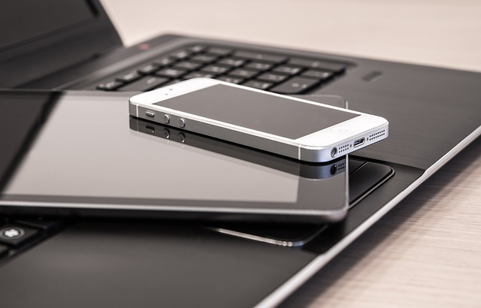
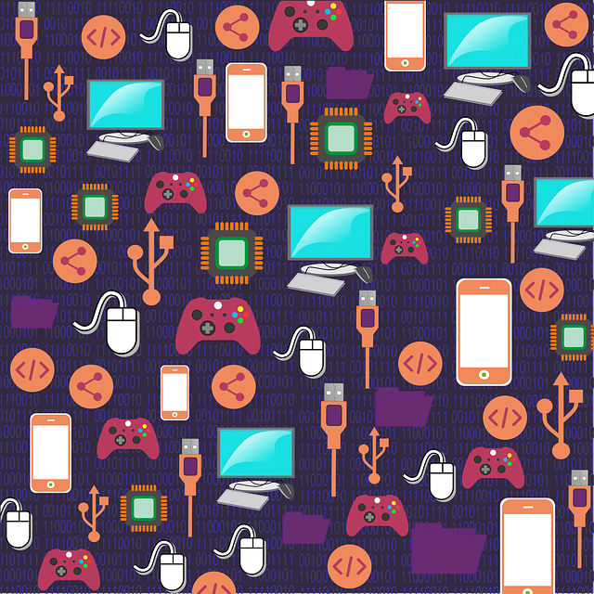
Generasi Z
tidak sempat merasakan kehidupan tanpa teknologi dan internet
Keberadaan teknologi dan internet menjadi elemen penting dari kehidupan dan keseharian mereka
teknologi dan internet merupakan sesuatu hal yang harus ada, bukan merupakan sebuah inovasi seperti pandangan generasi lainnya

Slide 6
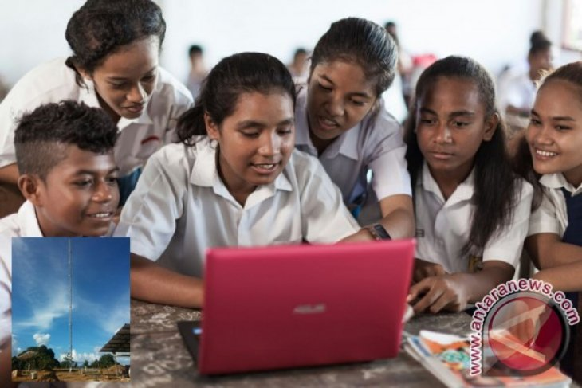
BEBERAPA MANFAAT YANG DITAWARKAN OLEH PEMBELAJARAN DENGAN MENGGUNAKAN TIK :
akses mudah ke informasi,
pembelajaran interaktif,
pengembangan keterampilan digital,
kolaborasi dan keterhubungan,
pemecahan masalah dan kreativitas

Slide 7
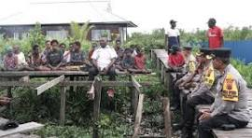
Pembelajaran menggunakan TIK
Dapat memberikan pendekatan yang inklusif dan adaptif,
meningkatkan motivasi dan keterlibatan peserta didik,
serta mempersiapkan mereka untuk menghadapi tantangan di era digital.
Pendekatan inklusif
Pendekatan adaftif

Slide 8
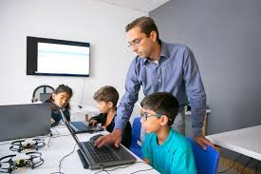
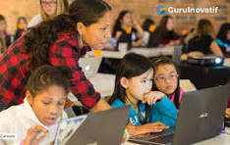
PEMBELAJARAN MENGGUNAKAN TIK PADA KURIKULUM MERDEKA
Memiliki potensi besar dalam meningkatkan literasi peserta didik Generasi Z. Melalui akses mudah ke informasi, pembelajaran interaktif, pengembangan keterampilan digital, kolaborasi dan keterhubungan, serta pemecahan masalah dan kreativitas, literasi peserta didik dapat meningkat secara signifikan.
Pengembangan keterampilan digital
Pembelajaran interaktif

Slide 9
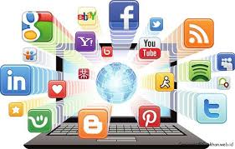
GENERASI Z MEMILIKI KARAKTERISTIK YANG BERBEDA DIBANDINGKAN DENGAN GENERASI SEBELUMNYA
Mereka tumbuh dengan akses mudah terhadap perangkat digital dan internet.
Generasi Z adalah generasi yang dari lahir berinteraksi dengan kemajuan teknologi.
Terlahir antara tahun 1995 sampai 2012, mereka tidak sempat merasakan kehidupan tanpa teknologi dan internet.
Keberadaan teknologi dan internet menjadi elemen penting dari kehidupan dan keseharian mereka. Bagi Generasi Z teknologi dan internet merupakan sesuatu hal yang harus ada, bukan merupakan sebuah inovasi seperti pandangan generasi lainnya

Slide 10
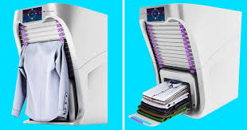
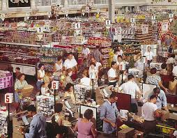
SEKARANG
Zaman serba canggih, serba bisa, dan serba ada

Slide 11
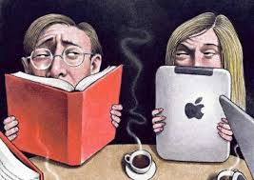
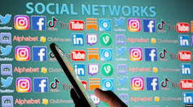
KURANGNYA BERLITERASI
berkurangnya pengetahuan pada diri kita, Saat ini sudah zamannya serba canggih, serba bisa, dan serba ada.
Kita bisa dimana saja dan kapan saja berliterasi, tak hanya berfokus pada yang kita kenal dengan buku, Kita bisa berliterasi melalui sosial media, Televisi maupun hal-hal yang lainnya.
zaman sekarang adalah zaman generasi z atau yang kita kenal dengan generasi Internet, yang mana memanfaatkan internet dan teknologi untuk menjalani kehidupan.
Media sosial sbg media berliterasi
Tdk harus buku

Slide 12
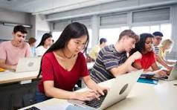
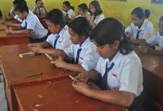
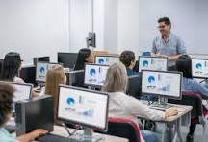
MEDIA BELAJAR
Pada saat ini sering sekali belajar menggunakan handphone atau yang kita kenal juga dengan gadget, dengan menggunakan handphone, Laptop, computer dan yang lain sebagainya kita dapat lebih mudah mendapatkan informasi- informasi terbaru atau ter-up-date.
Kemampuan literasi sebenarnya dapat dilakukan dengan meninggikan kualitas pendidikan terutama pada sekolah dasar.

Slide 13
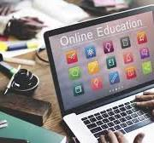
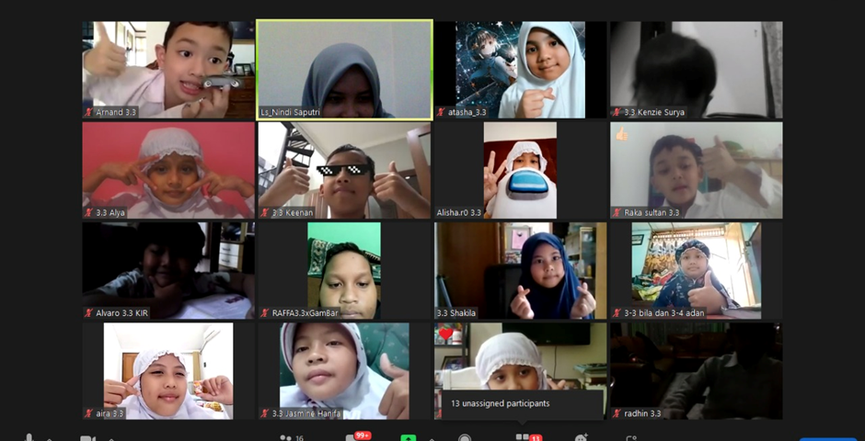
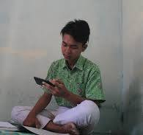
APA…SIH HUBUNGANNYA GEN Z DENGAN PEMBAHARU LITERASI SEKOLAH?
Kita bisa melihatnya pada masa pandemi Covid-19 pada dua tahun lalu, dimana pada masa itu seluruh sekolah-sekolah diliburkan, dan siswa-siswi diperintahkan untuk belajar di rumah dengan cara menerima pembelajaran melalui handphone, laptop , beraneka layanan dari internet seperti menerima maupun mengirim tugas melalui whatsapp, Facebook, Instagram, dan masih banyak lagi yang lainnya.
Yang biasanya bersekolah secara offline berliterasi dengan buku, menjadi berliterasi secara Digital.
Pembelajaran saat pandemi Covid 19

Slide 14
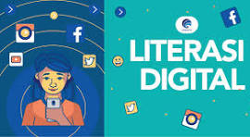
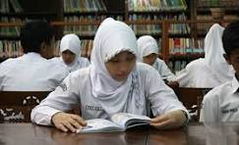
GERAKAN LITERASI SEKOLAH
Gerakan literasi Sekolah, salah satu kegiatannya adalah 15 menit membaca buku nonpelajaran sebelum waktu belajar dimulai, dengan kemajuan teknologi informasi , mengakibatkan arus informasi begitu cepat dan menjadi tantangan bagi sekolah unuk memanfaatkan literasi digital sebagai sarana meningkatkan kemampuan literasi. untuk itu , literasi digital perlu dimasukkan sebagai mekanisme dalam pembelajaran yang terstruktur dalam kurikulum, atau terintegrasi dengan proses pembelajaran(unnes.ac.id,2017).

Slide 15
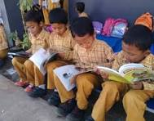
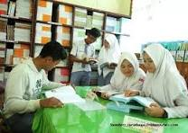
PENGGUNAAN SUMBER BACAAN
Selain itu, penggunaan literasi digital dipercaya mampu memberikan pembelajaran yang kreatif, inoatif, dan kekinian. Yang bertujuan untuk meningkatkan rasa gemar membaca diluar jam sekolah, dan menumbuh kembangkan penggunaan sumber bacaan. Literasi digital dalam gerakan literasi sekolah dapat mendorong peserta didik dalam keterampilan .

Slide 16
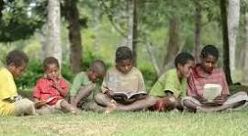
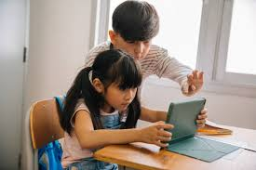
PERGESERAN MEDIA BACA
Kegiatan literasi sekolah sekarang sudah mulai bergeser dari literasi baca tulis dengan menggunakan media cetak ke media elektronik yang disebut dengan literasi digital. Sebagai contoh, banyak guru yang menyuruh anak didiknya membawa smartphone dengan memberi tugas yang bisa dicari sumbernya dari digital yaitu mengakses google, soal yang diberikan dijawab melalui group Wa(Whatsapp) yang telah dibuat sebelumnya.

Slide 17
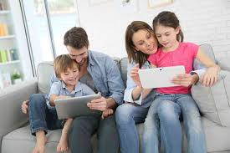
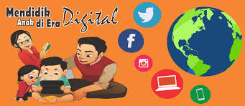
GENERASI Z DAN SEBELUMNYA
Tahun silih berganti maka generasi baru pun lahir kedunia, ada yang bilang kalau zaman sekarang itu manja, maunya serba instan, dan healing melulu. Pasti kamu pernah dibanding-bandingkan dengan generasi sebelumnya terutama pada orang tua kita sendiri, “Ah gitu aja ngeluh, waktu mama seumuran kamu ngga ada tuh overthinking.” Artinya, generasi Z berbeda dengan generasi sebelumnya, gen Z lebih kreatif, menerima perbedaan sekitar, dan senang berekspresi di dunia maya maupun realita. Gen Z di Indonesia menempati posisi teratas yang paling banyak menghabiskan waktu untuk berselancar di internet, rata-rata7 sampai 13 jam setiap harinya(brainacademy.id,2019).

Slide 18
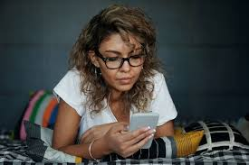
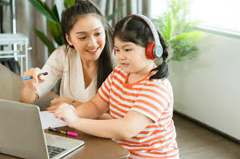
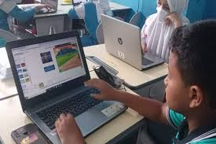
GENERASI Z NAMPAK SANTAI
Meskipun sering rebahan sambil scrolling, gen Z bukan berarti pemalas justru,mereka ini lebih cepat menyebarkan informasi-informasi ke social media hal ini untuk memberikan manfaat bagi masyrakat sekitar dan pengetahuan di sekitar, nah tanpa kita sadari juga mereka sudah berliterasi (literasi Digital). Pada masa kini gen Z dituntut untuk menerapkan literasi digital dalam kesehariannya, namun dengan demikian literasi digital dengan literasi informasi tidak bisa terlepas karena keduanya saling berkaitan satu sama lain.

Slide 19
Memilih bahan bacaan yang berkualitas
Pilih buku yang dapat digunakan secara bersamaan dengan platform online atau memiliki dimensi digital. Hal ini dapat meningkatkan keterlibatan dan menciptakan pengalaman membaca yang lebih dinamis

Slide 20
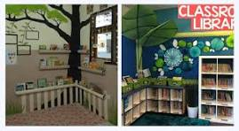
Membuat sudut baca yang menarik dan nyaman
Sediakan sudut baca yang menarik dan nyaman di kelas agar siswa dapat membaca dengan bebas

Slide 21
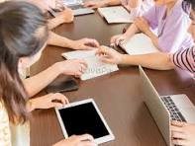
Melakukan diskusi kelas
Buat diskusi kelas agar siswa dapat menyampaikan ide dan meningkatkan pemahaman materi bacaan

Slide 22
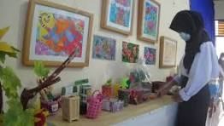
Mempajang karya peserta didik
Sekolah yang mendukung pengembangan budaya literasi sebaiknya memajang karya peserta didik di seluruh area sekolah

Slide 23
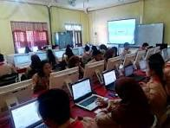
Menerapkan literasi digital
Literasi digital dapat menjadikan pembelajaran yang menarik dengan menggunakan sumber digital

Slide 24
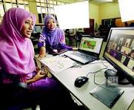
Mendapatkan dukungan dari keluarga, sekolah, dan organisasi
Dukungan dari keluarga, sekolah, dan inisiatif organisasi dapat membantu memastikan bahwa Generasi Z tidak hanya menjadi konsumen informasi yang baik tetapi juga pembaca yang kritis dan terampil.

Slide 25
KESIMPULAN
Pada Generasi Z Pembelajaran menggunakan TIK dapat memberikan pendekatan yang inklusif dan adaptif

Slide 26
mtu/nuwun\

